Slide 1

L’intérêt de la méthode scientifique

Slide 2
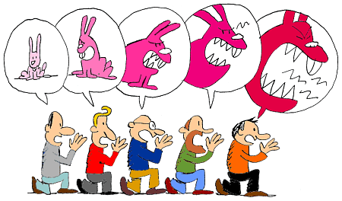
Les risques de dérive de l’information :
L’information d’origine est-elle fiable?
La transmission de l’information est-elle fiable?

Slide 3
Qu’est-ce qu’une preuve ?
Qui faut-il croire ?

Slide 4
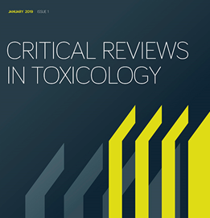

Manger des pommes traitées aux pesticides est bien plus dangereux que boire de l’alcool.
Manger des pommes traitées aux pesticides est moins dangereux que boire de l’alcool.
Samantha, ma cousine
Dr Querti

Slide 5
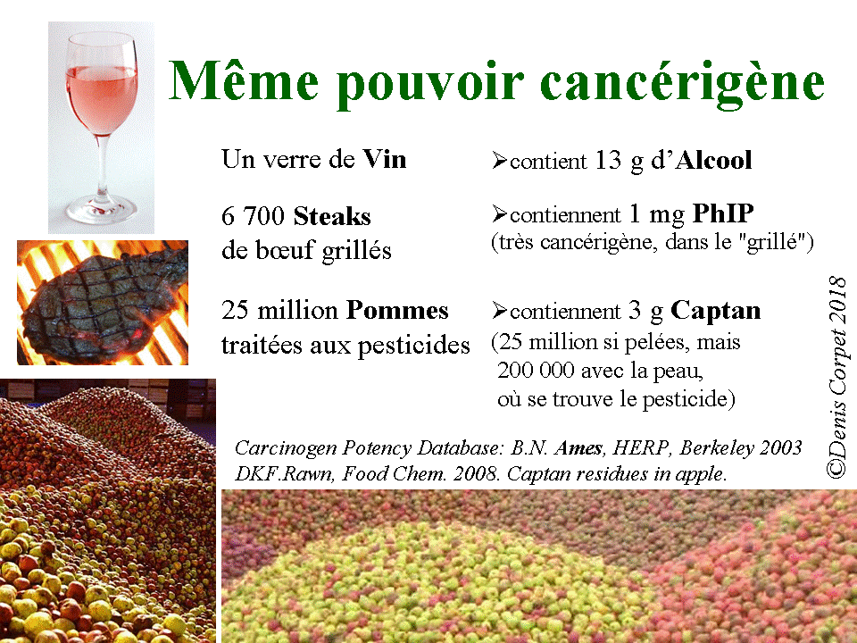

Slide 6
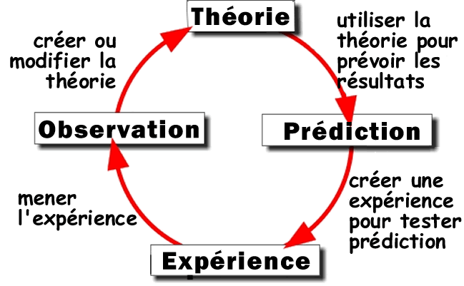

Slide 7
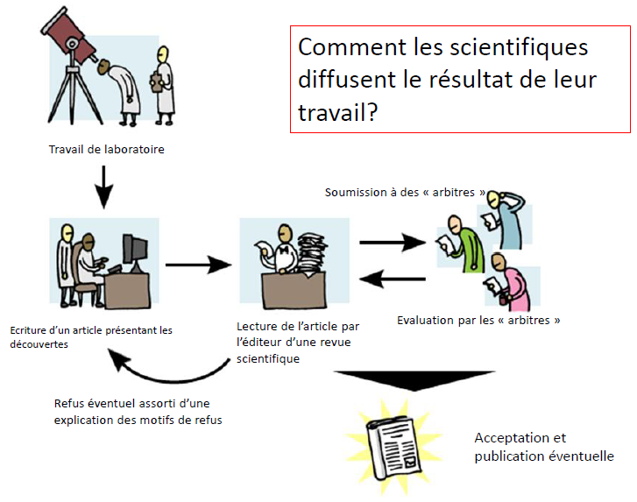

Slide 8
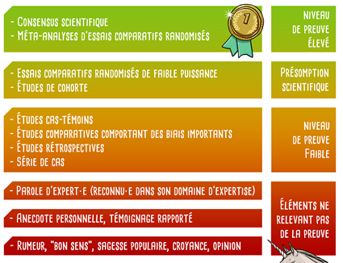

Slide 9
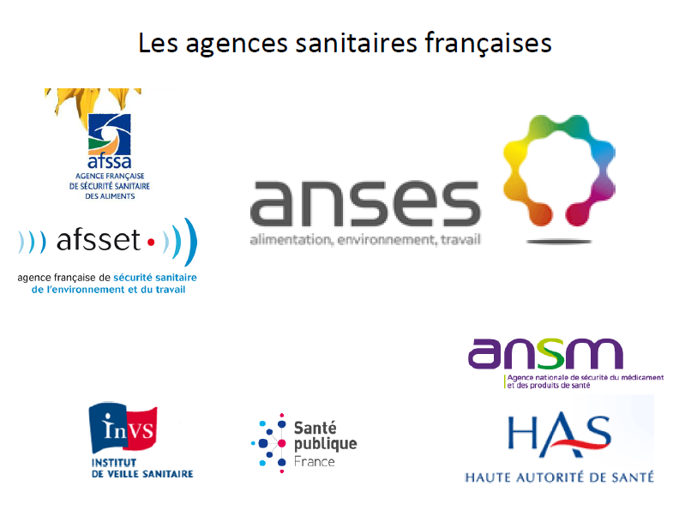


Slide 11
Applications

Slide 12
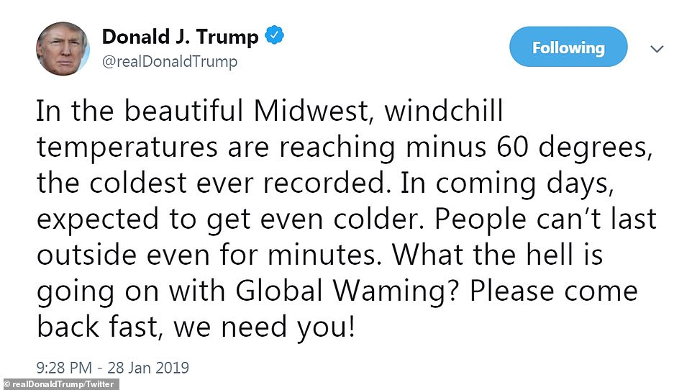
«Dans la belle région du Midwest, les températures ressenties atteignent —60 degrés [Farenheit, —51 Celsius, ndlr], les plus froides jamais enregistrées. […]
Que diable se passe-t-il avec le réchauffement climatique mondial?
S'il te plaît, reviens vite, on a besoin de toi!»

Slide 13
